Slide 1
Evidence Based Policy Making dalam konteks Translational Research
Sesi-2

Slide 2
PROSES KEBIJAKAN
Penetapan
agenda
Evaluasi Kebijakan
Perumusan Kebijakan
Monitoring Pelaksanaan
Pelaksanaan Kebijakan

Slide 3
Pengantar
Translational research merupakan sebuah pemahaman menarik mengenai bagaimana tindakan klinis dipergunakan dari hasil penelitian dasar. Selanjutnya, dari tindakan klinis akan dijadikan bahan kebijakan untuk aplikasi praktis di masyarakat.

Slide 4
National Cancer Institute (US National Health Institute)
Definisi
Translational research transforms scientific discoveries arising from laboratory, clinical, or population studies into clinical applications to reduce cancer incidence, morbidity, and mortality."

Slide 5
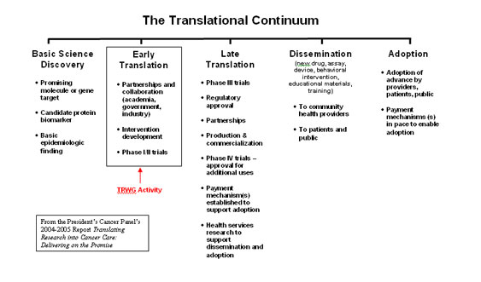
The scope of the activity of the TRWG can be defined as 'early translation' based on the continuum developed by the President's Cancer Panel (below):
National Cancer Institute (US National Health Institute)

Slide 6
Isi:
Makalah ini membahas hubungan antara Evidence Based Policy dengan Translational Research.
Bagian:
Pemahaman mengenai Evidence Based Policy untuk meningkatkan status kesehatan masyarakat.
Hubungan EBP dengan translational research.
Diskusi mengapa ada negara yang menghargai riset, dan ada yang tidak atau belum menghargainya.
Penutup akan dibahas mengenai apakah Evidence Based Policy Making akan dipergunakan dalam konteks translational research.

Slide 7
Prinsip-prinsip Evidence Based Policy Making

Slide 8
Apa persamaan dan perbedaan antara Evidence Based Medicine (EBM) dan Evidence Based Policy-Making (EBP)?
Sackett dkk mendefinisikan EBM sebagai: “ the conscientious, explicit, and judicious use of current best evidence in making decisions about the case of individual patient’.
Cookson memberikan definisi EBP yang serupa EBM, namun berfokus pada keputusan publik tentang kelompok atau masyarakat, bukan sebuah keputusan tentang individu pasien
Sackett DL, Rosenberg WMC, Muir Gray JA, Haynes RB, Richardson WS. Evidence-based medicine: what it is and what it isn’t. BMJ 1996: 312:71-2
Cookson R. Evidence-based policy making in health care: what it is and what it isn’t. Journal of Health Service Research Policy. Vol 10 No 2 April 2005.

Slide 9
Model Evidence Based Policy Making
Bukti Ilmiah
Pengalaman
Bukti Anekdot
Opini
Kepercayaan
Nilai-nilai
Keputusan
Hambatan: Politis, ekonomi, hukum, dan etika
Cookson R. Evidence-based policy making in health care: what it is and what it isn’t. Journal of Health Service Research Policy. Vol 10 No 2 April 2005

Slide 10
Hubungan EBP dengan translational research
Asumsi dasar yang dipakai adalah bahwa Penelitian Dasar dan Klinik menjadi kebijakan kesehatan untuk masyarakat luas (publik policy).
Namun ternyata asumsi ini belum pasti berlaku untuk situasi nyata di masyarakat

Slide 11
Situasi yang dihadapi:
(A) tidak ada bukti ilmiah yang berasal dari riset dasar dan klinik; dan
(B) ada bukti ilmiah.

Slide 12
Situasi A: Tidak Ada bukti Ilmiah.
Tidak ada Bukti Ilmiah yang berasal dari Riset Dasar dan Klinik
Pengalaman
Bukti Anekdot
Opini
Kepercayaan
Nilai-nilai
Keputusan
Hambatan: Politis, ekonomi, hukum, dan etika

Slide 13
Situasi B: Ada bukti Ilmiah.
Ada Bukti Ilmiah yang berasal dari Riset Dasar dan Klinik
Pengalaman
Bukti Anekdot
Opini
Kepercayaan
Nilai-nilai
Keputusan
Hambatan: Politis, ekonomi, hukum, dan etika

Slide 14
Dalam situasi B ini ada beberapa kemungkinan:
B1. Ada Bukti Ilmiah dari riset dasar dan klinik, dan proses Evidence Based Policy dilakukan. Contoh adalah:
Program TB DOTS
Program IMCI
B2. Ada Bukti Ilmiah dari Riset Dasar namun Proses Evidence based Policy tidak berjalan, misalnya:
Kebijakan penyemprotan DHF (fogging)
Pembelian test diagnostic AIDS melalui saliva oleh Pemda DKI
Pemberian makanan tambahan
Kebijakan obat-obat kanker
Kebijakan Obat AIDS.

Slide 15
Pertanyaan Kritis:
Mengapa terjadi situasi dimana tidak ada evidence , dan terjadi situasi dimana ada evidence namun tidak dipakai?

Slide 16
Dimensi Sistem Pelayanan Kesehatan
Administrasi Publik
Ilmu Kedokteran dan kesehatan
Politik
Sumber: Mubasysyr Hasanbasri

Slide 17
Penutup: Masa depan kebijakan kesehatan di Indonesia:
Apakah Evidence Based Policy Making akan dipergunakan ataukah semakin tidak digunakan?
Mohon dilihat pada makalah untuk mengisinya.

Slide 18
Sekian dan terimakasih

